Slide 1
جِئْتَنِي بِالتَّمْرِ وَلَمْ تَنْزِعْ مِنْهُ النَّوَى
Dr. Ehab Atta

Slide 2
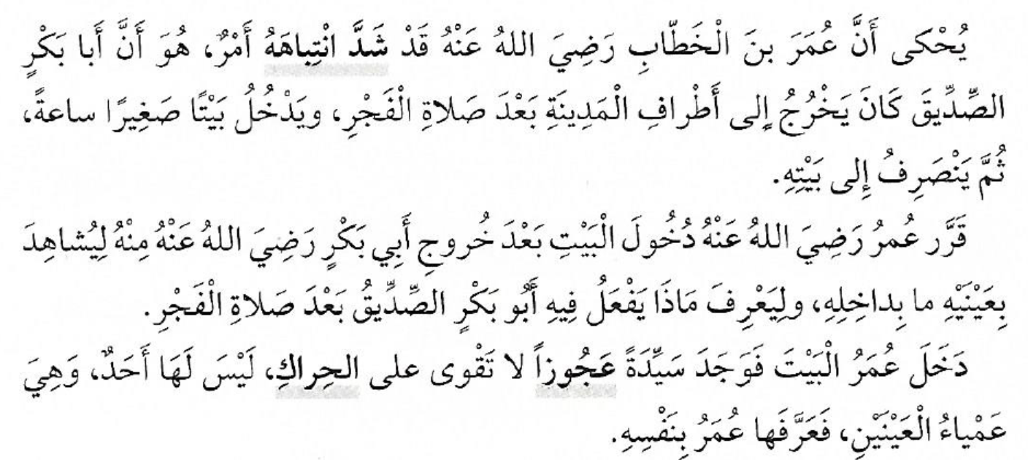

Slide 3
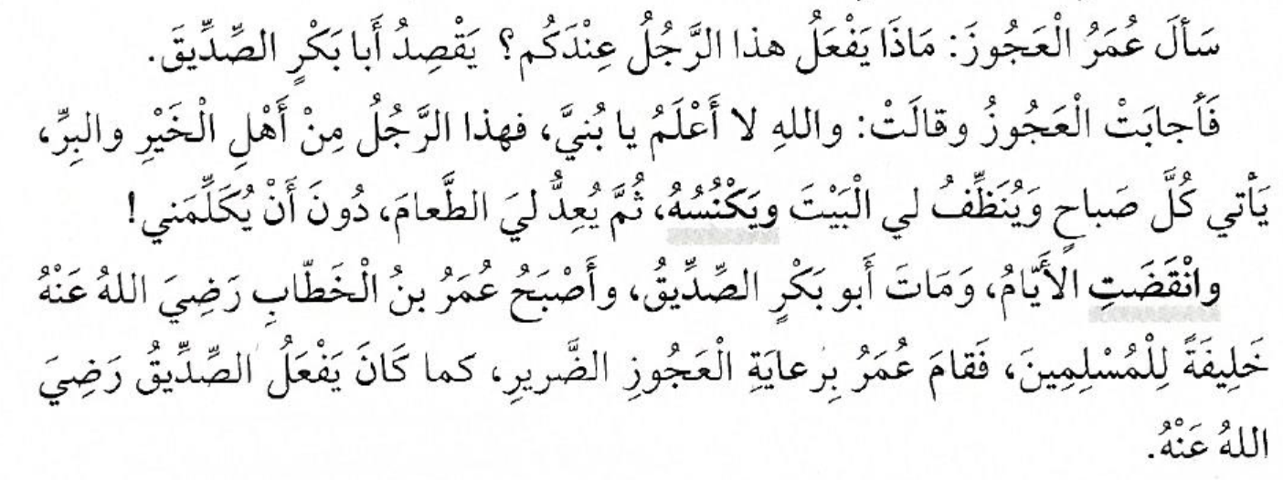

Slide 5
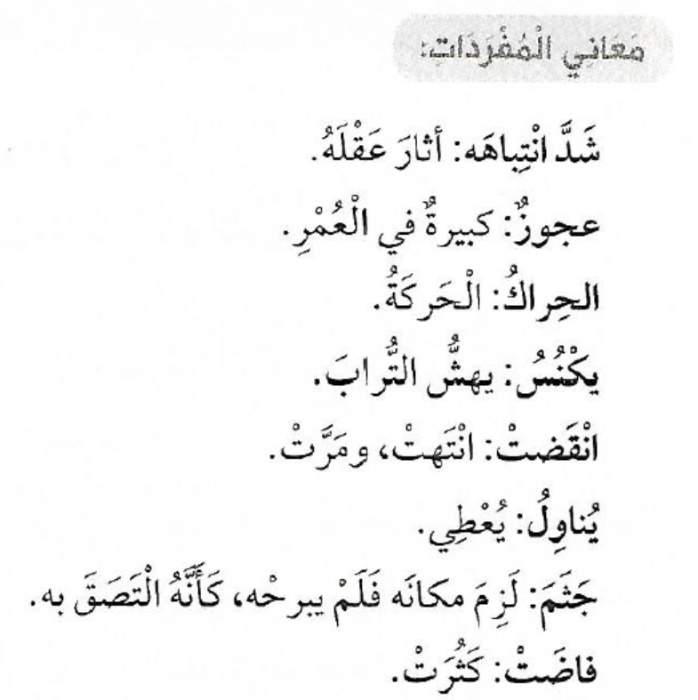

Slide 6
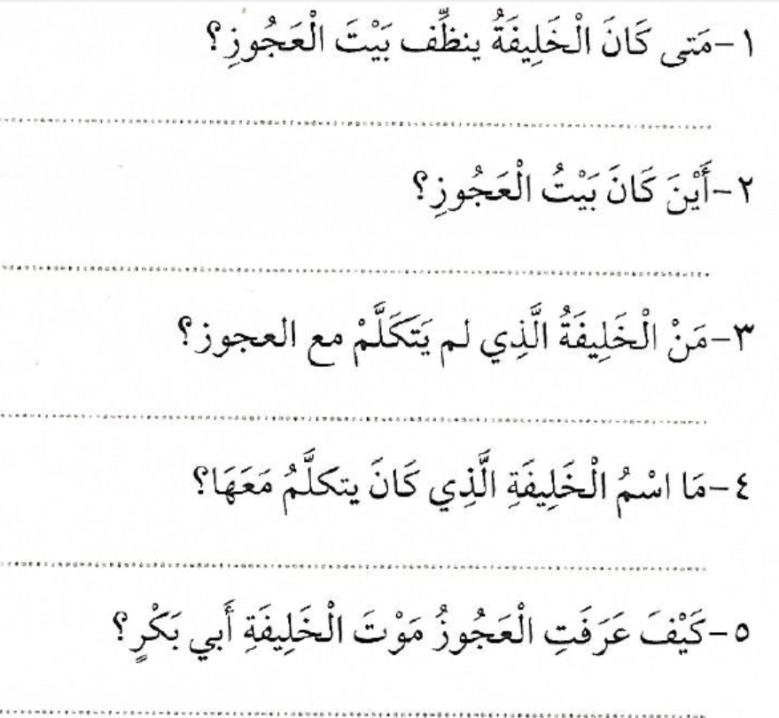

Slide 7
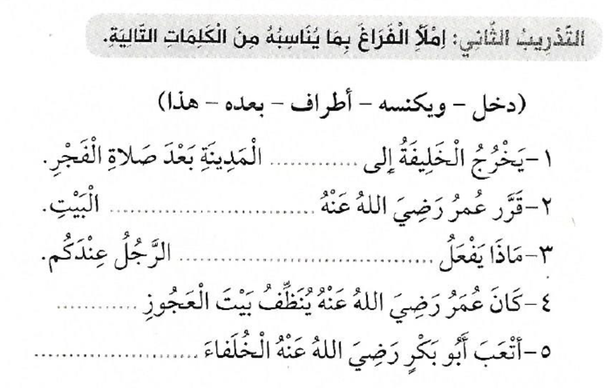

Slide 8
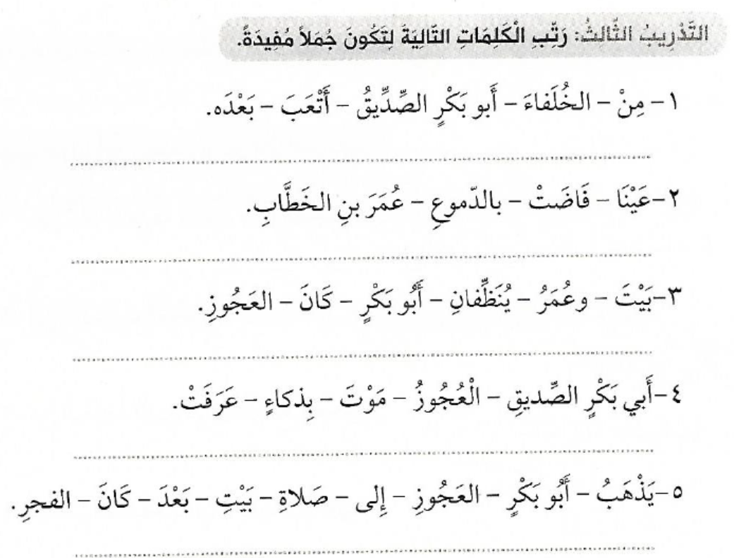

Slide 9
